Slide 1
Projet M.A.R.V.E.L
M.A.R.V.E.L

Slide 2

Ordre du jour
M.A.R.V.E.L
Présentation de l’équipe
Mandat confié
Contexte du projet
Objectifs du projet
Étapes de réalisation
Présentation et démonstration du Module de Lootbox
Présentation et démonstration du Module de Synchronisation
Bilan du travail

Slide 3
Présentation de l’équipe
M.A.R.V.E.L
Nicolas
Clément
Cédric
Tanya

Slide 4
Explication M.A.R.V.E.L
M.A.R.V.E.L
Matériel
Applicatif
Récréatif
Virtuel
Éducatif
Ludique

Slide 5
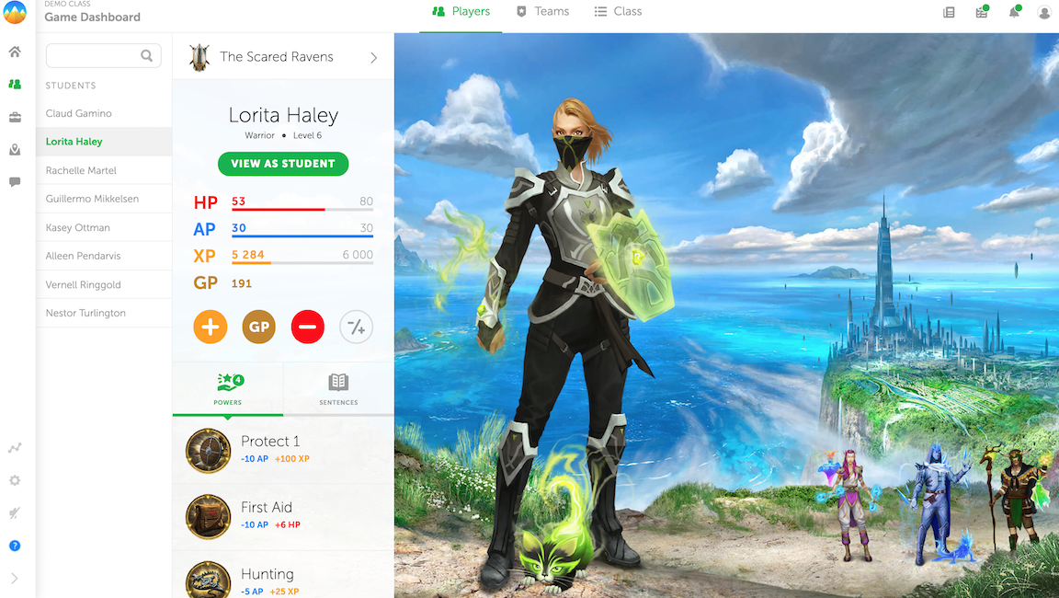
Mandat confié
M.A.R.V.E.L
Développer une application au niveau collégial pour favoriser l’apprentissage scolaire.
Ex: Classcraft

Slide 6
Contexte du projet
M.A.R.V.E.L
Aspect pédagogique du projet
La motivation chez les étudiants au niveau collégial.
La cohésion des groupes au niveau collégial
L’implication dans la vie étudiante
Méthode traditionnelle de motivation
Aspect ludique de l’application
Interface moderne et attrayant
Génération connectée
Implication des technologies dans l’apprentissage

Slide 7
Objectifs du projet
M.A.R.V.E.L
LES OBJECTIFS POUR CE PROJET
L’objectif de ce projet est de développer une application ludique destinée aux cégep du Québec
Cette application va permettre au élèves inscrits dans un établissement collégial de performer dans leurs études en restant motivé
Elle permettra aussi a l’élève d’interagir plus facilement avec ses camarades de classe

Slide 8
Étapes de réalisation
M.A.R.V.E.L
La première itération
Analyse globale du projet
La deuxième itération
Première version du Module de Synchronisation
Analyse des cas d’utilisation
La dernière itération
Deuxième et troisième version du Module de Synchronisation
Prototype du Module de Lootbox

Slide 9




Module Lootbox
M.A.R.V.E.L
Objectif visé : Développer un module qui permet l’achat de lootbox par des étudiants.
Analyse du module
Création d’un prototype
Création de cas de tests unitaire
Modéliser les tables nécessaires pour la BD
Analyser les classes nécessaires
Analyser les cas problèmes à gérer
Analyser la gestion de la partie Transaction
Analyse du fonctionnement d’un achat de lootbox
Transaction ajoutée dans la base de données
Ressources sont ajoutées dans 2 tables (inventaire de l’étudiant et lien avec la transaction)
Argent nécessaire pour acheter ou non
Gestion des doublons
Gestion des uniques

Slide 10
À quoi sert le module?
M.A.R.V.E.L
Fonctionnement des transactions.
Visualisation des étapes d’un achat de lootbox (cheminement).
Donner un aperçu du programme.

Slide 11
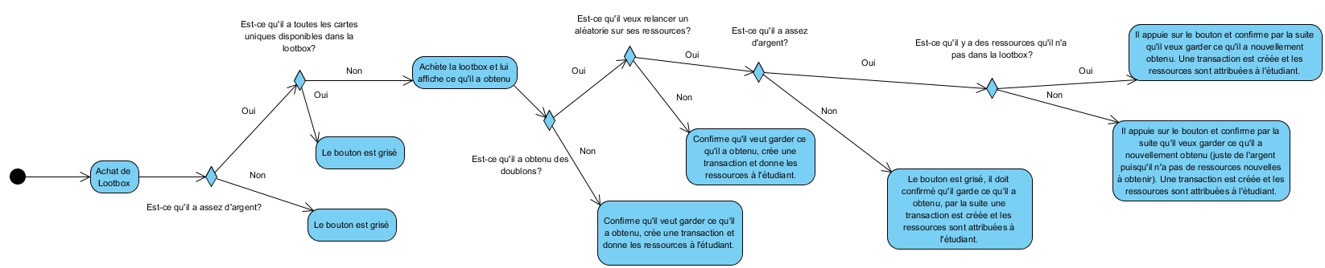




Cas d’utilsations
M.A.R.V.E.L

Slide 12
Partie technique
M.A.R.V.E.L
Langages de programmation utilisés
PHP
Javascript
HTML
MySQL
Base de données externe MySQL
Prototype de base de données pour le Module de Lootbox
Lien avec le module Sync
X tables qui permettent de gérer le module
X tables de transactions
X tables concernant les lootboxes
X tables concernant les ressources

Slide 13
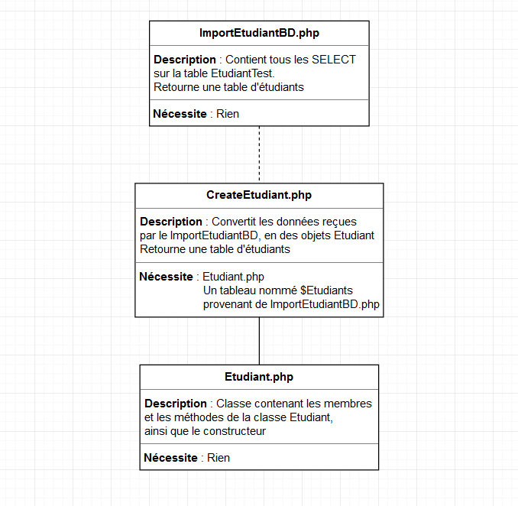
Diagramme de classe
M.A.R.V.E.L
Partie Étudiant

Slide 14
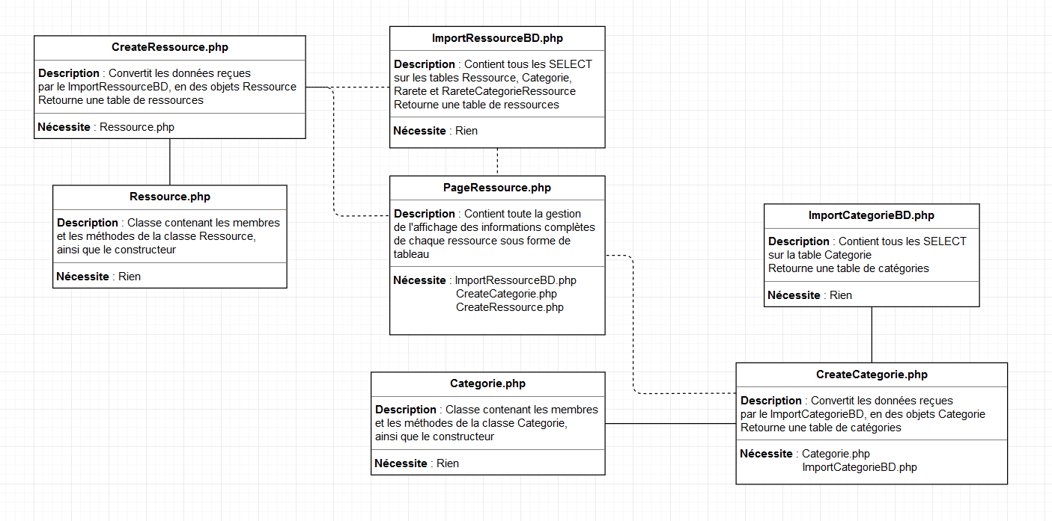
Diagramme de classe
M.A.R.V.E.L
Partie Ressource

Slide 15
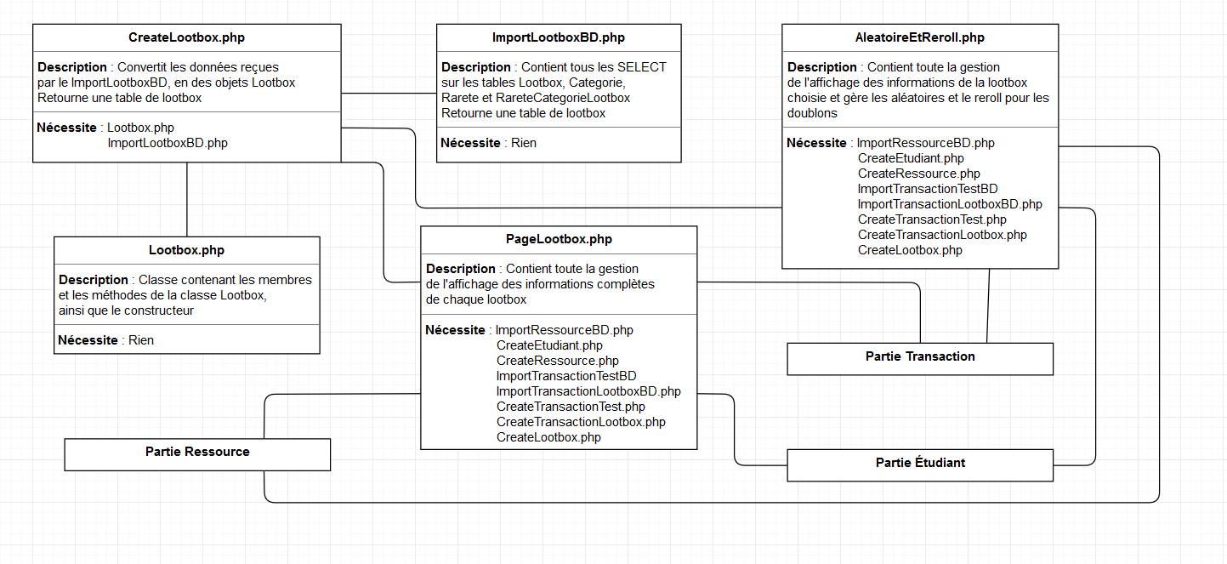
Diagramme de classe
M.A.R.V.E.L
Partie Lootbox

Slide 16
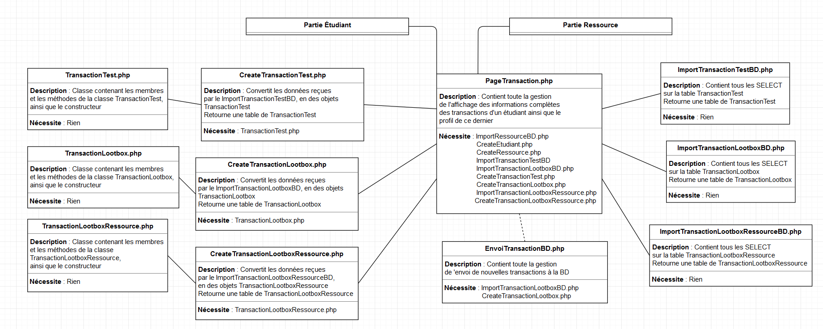
Diagramme de classe
M.A.R.V.E.L
Partie Transaction

Slide 17
Démonstration
M.A.R.V.E.L
Bonne démonstration!

Slide 18

Module de synchronisation
M.A.R.V.E.L

Slide 19
Qu’est ce qu’un Module De Synchronisation
M.A.R.V.E.L
Module qui va permettre d'accéder à un environnement isolé en passant par un relai
Une fois connecté à ce relai, on va pouvoir synchroniser deux systèmes indépendants l’un de l’autre.
Cela implique donc que l’on peut accéder aux ressources du système isolé.

Slide 20
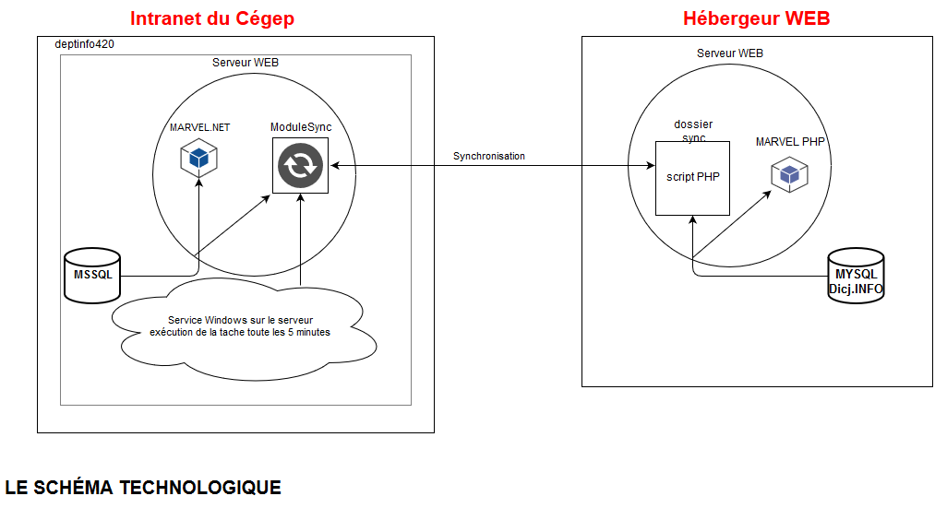
Contrainte Technologique
M.A.R.V.E.L
Les cégeps du Québec ont des infrastructures bien sécurisées et il devient donc difficile d’interagir avec le monde extérieur avec un système implanté à l’interne.

Slide 21


Évolution Technologies
M.A.R.V.E.L
Tout au long du projet, dans le but de synchroniser les systèmes, nous avons développé plusieurs prototypes utilisant différentes technologies, afin d’en arriver à une solution d’entreprise.
Service Asynchrone
NGROK
Service Sync node.js
Service de synchronisation Asynchrone
Synchronisation des BD aux 15 minutes
Problème: intégrité des données
Tunnel afin d’ouvrir un port local partagé via une adresse publique
Problème: Nombre de connexions très limité.
Service de synchronisation, avec programme pour envoi de messages au relais
Problème: Impossible d’exécuter de code sur le serveur DICJ.info

Slide 22





Choix technologique
M.A.R.V.E.L
Technologies mises en place afin d’assurer le bon fonctionnement et la maintenance du module de synchronisation.
ASP .NET Framework
Microsoft Azure Relay
PHP et JavaScript
Console d’administration du service de synchronisation
Base de données MSSQL
Service cloud (Workflow, stockage et synchronisation de données, bus message…)
HybridConnection
Client Web, permet l’envoi de requêtes au Relai

Slide 23
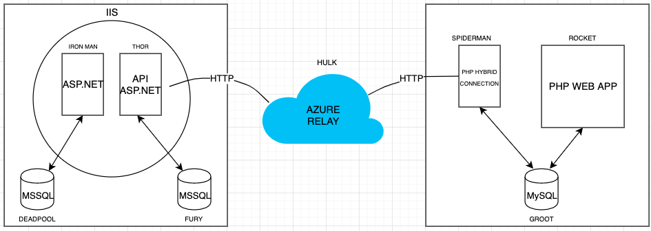
Schéma Technologique
M.A.R.V.E.L

Slide 24


Microsoft Azure Relay
M.A.R.V.E.L
Scénarios possibles
Communication unidirectionnelle: Requête/Réponse
Communication bidirectionnelle: Socket de communication bidirectionnelle.
Répartition des événements WEB: Publication d’abonnement
Fonctionnalités disponibles
Connections Hybrides: utilisent les sockets web standard ouverts permettant des scénarios multi-plateformes
Relais WCF: Utilisent Windows Communication Foundation pour activer les appels de procédures à distance.
Flux de base
1. Service local se connecte au relai via un port externe.
2. Création de socket bidirectionnel avec le service local.
3. Le client web communique avec le service local via le relai.

Slide 25
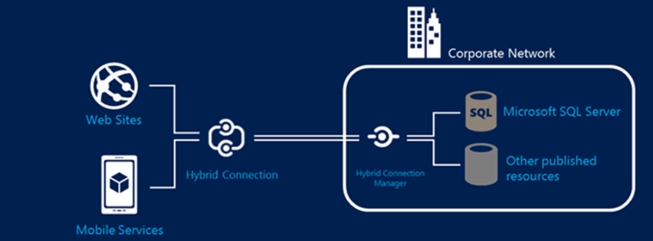
Connection Hybride
M.A.R.V.E.L
Spécifications
Travail au niveau des transports (Web socket)
Basé sur la gestion des ports (hostname + port)
Requiert un service bus (pas MABS)
Multi-plateforme (Windows, Linux)
API disponible (.NET Core, .NET Framework, , Node.js, PHP, ScriptJava, c++, Python)
Modèles de programmation RPC
Contraintes
Maximum 10 000 relais par espace de nom
Maximum 25 listeners par relai
Intégration complexe dans les Web APP

Slide 26
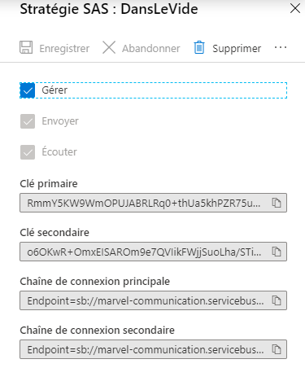
Connection Hybride
M.A.R.V.E.L
Sécurité
Authentification SAP (Signature d’accès partagé)
Clé de chiffrement associée à une ressource
Distribution de jetons signés
Validation des communications avec jeton
Gestion des autorisations par clé d’accès
Gérer
Envoyer
Écouter
Contrôle des accès avec WhiteList
Procédure de connections
Demande un jeton d’accès au relai avec clé de chiffrement.
Envoie une requête avec jeton signé

Slide 27
Connection Hybride
M.A.R.V.E.L
Coût et prix
Facturation
Charge de connexion:
(Incluant 5GB de données/mois)
Frais excédent de données transférées ( Pour les données dépassant le 5 GB/mois inclut.)
US $1 /GB
2 HC listener + 10 Données
25 $ USD[($10 x 2) + $5 dépassement données
125 $ USD[($10 x 3) + $95 dépassement données
2 HC listener + 100 Données
US $10 par listener
Scénario de facturation

Slide 28

System Thor
M.A.R.V.E.L
Le system Thor est une application ASP .NET en réseau interne. Il est le système de gestion de la connexion hybride.
Service de synchronisation
Interface de contrôle de la connection
Thread global contenant le listener
Écouteur d’événements connecté au relai
Répondre aux requêtes HTTP GET et POST
Arrêt et démarrage du service de Sync
Consultation de LOG service Sync

Slide 29
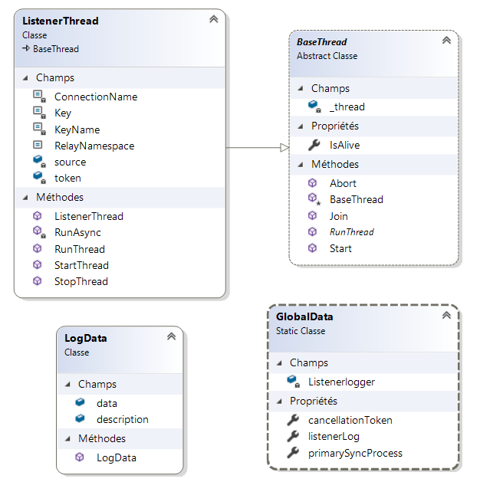
System Thor
M.A.R.V.E.L
Service de synchronisation
Méthode de l’écouteur:
Start() : Permet de démarrer le service de sync
Stop(): Permet d’arrêter le service sync
Traitement lors événement Input HTTP GET ou POST
Lecture du XML reçus
Validation du XML reçu avec un shéma XSD
Appel de l’interface de traitement des requêtes entrantes via get ou post request (système Marvel: IronMan)
Traitement des données
Renvoie du résultat de la requête HTTP à l’appelant dans une structure XML

Slide 30
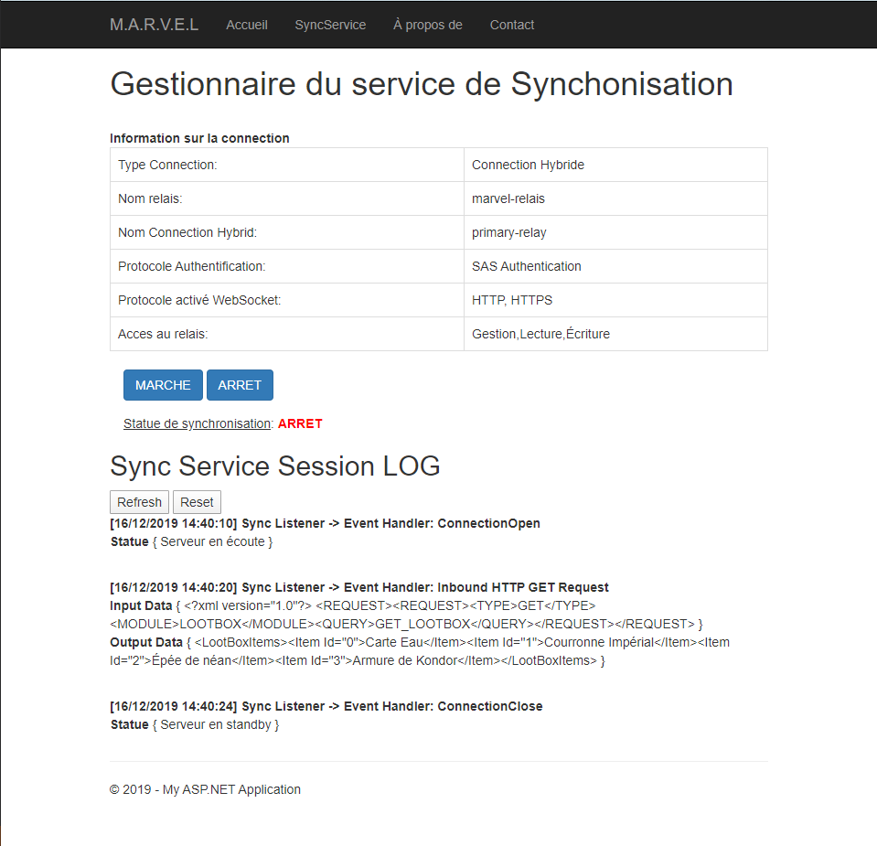
System Thor
M.A.R.V.E.L
Interface de contrôle de système
Événement
Bouton Marche: Démarrer le service
Bouton Arrête: Arrêter le service
Bouton Refresh: Rafraîchir les LOG
Bouton Reset: Réinitialiser les LOG, supprimer tous les LOG.
Contenu
Informations sur la connexion
Statut du service de synchronisation
Console de LOG du service Sync

Slide 31


System Hulk
M.A.R.V.E.L
Azure Relay - HybridConnection
Spécifications de la connection:
Nom du relai: marvel_sync
Nom connection hybride: primary-relay
Système connecté
Gestionnaire de connection: Répondre aux requêtes (Système Thor)
Connection bidirectionnelle avec websocket
Écoute requêtes HTTP GET et POST.
Client web: Envoi de requêtes (Système SpiderMan)
Envoi de requêtes HTTP GET ou POST vers de la connexion hybride
Attente de la réponse (Synchrone)

Slide 32
M.A.R.V.E.L System Rocket
M.A.R.V.E.L

Slide 33
Comment cela fonctionne
M.A.R.V.E.L
Un script PHP contient une fonction qui envoie une requête HTTP à Azure Relay
Une signature d’accès partagé (SAP) qui est générée par une fonction et que l’on passe dans l’entête de la requête HTTP.
Une fois ma requête HTTP lancée, on reçoit une réponse de Azure Relay

Slide 34
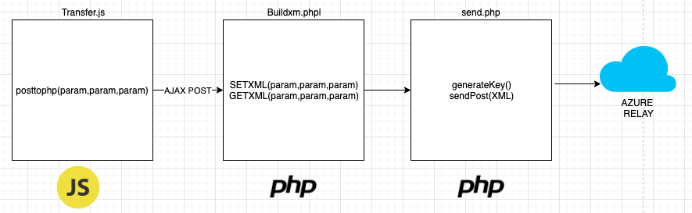
Schéma d’exécution
M.A.R.V.E.L

Slide 35
Démonstration
M.A.R.V.E.L

Slide 36
Avenir full responsive
M.A.R.V.E.L
Passer par le Relay pour utiliser une web API
On pourra utiliser qu’une seule base de données à l’interne et supprimer celle externe
On pourra effectuer une synchronisation bidirectionnelle

Slide 37
Les bons coups de l’équipe
M.A.R.V.E.L
La modélisation du Module Sync
La modélisation du Module de Lootbox
Utilisation de nouvelle technologie Cloud comme Azure Relay
Développement d’un système évolutif indépendant des technologies
Le travail effectué en équipe

Slide 38
Les erreurs de l’équipe
M.A.R.V.E.L
Manque de communication
Utiliser des outils différents pour la même tâches
Manque de préparation pour les présentations d’itération 1 et 2
Mauvaise gestion de temps pour la dernière semaine de chaque itération

Slide 39
Les bons coups individuels
M.A.R.V.E.L
Fonctionnement du module Sync
Apprendre le PHP
Utilisations de nouvelles technologies qu’on n’avait pas appris en cours
Coder le fonctionnement des aléatoires et de la gestion des doublons
Interface de présentation pour le module Sync

Slide 40
Les erreurs individuelles
M.A.R.V.E.L
Coder du PHP sur Notepad
Ne pas faire beaucoup d’analyse sur le premier module Sync
Manque de communication
Obstination de ne pas utiliser PHPStorm

Slide 41
Recommandation
M.A.R.V.E.L
Les itérations
Rendre ses travaux d’itérations a l’avance pour fournir une meilleure présentation.
La documentation
Garder une documentation claire de nos choix technologique.
Lire correctement la documentation pour minimiser les erreurs
La communication
Etablir des stratégies de communication
Les ressources
Si le projet souffre d’un manque de ressources, proposer des solutions de rechange

Slide 42
Recommandations pour les projets futurs
M.A.R.V.E.L
Débloquer un budget
Hébergeur
Cloud

Slide 43

Mot de la fin

